Slide 1
苏教版第一册语文
课文
2 升国旗

Slide 2
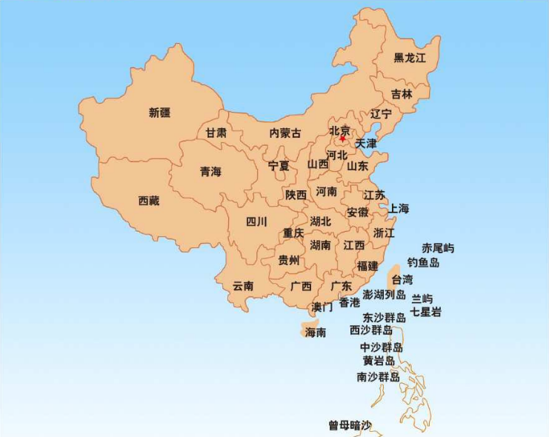
祖国 中华人民共和国

Slide 3
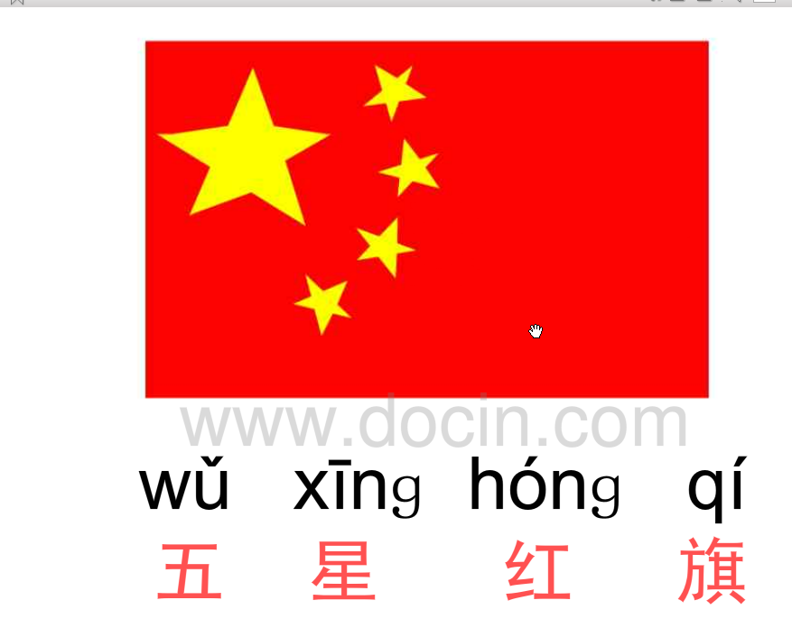
国旗

Slide 4
国歌
义勇军进行曲

Slide 5
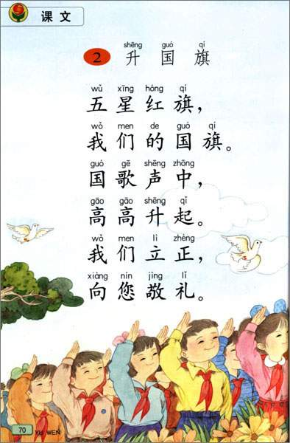
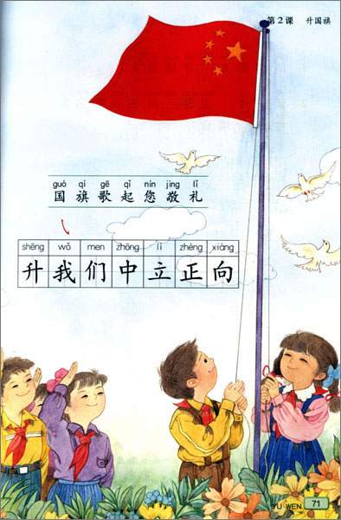

Slide 6
shēnɡ ɡuó qí
shēnɡ
升
国旗

Slide 7
ɡuó qí
国旗

Slide 8
国旗

Slide 9
shēnɡ
升
国旗

Slide 10

shēnɡ
升

Slide 11
升

Slide 12
升

Slide 13
2 升国旗
wŭ xīnɡ hónɡ qí
五 星 红 旗，
wŏ men de ɡuó qí
我 们 的 国 旗。
ɡuó ɡē shēnɡ zhōnɡ
国 歌 声 中,
ɡāo ɡāo shēnɡ qĭ
高 高 升 起。
wŏ men lì zhènɡ
我 们 立 正，
xiànɡ nín jìnɡ lĭ
向 您 敬 礼。

Slide 14
2 升国旗
wŭ xīnɡ hónɡ qí
五 星 红 旗，
wŏ men de ɡuó qí
我 们 的 国 旗。
ɡuó ɡē shēnɡ zhōnɡ
国 歌 声 中,
ɡāo ɡāo shēnɡ qĭ
高 高 升 起。
wŏ men lì zhènɡ
我 们 立 正，
xiànɡ nín jìnɡ lĭ
向 您 敬 礼。

Slide 15
hónɡ qí
红旗

Slide 16
2 升国旗
wŭ xīnɡ hónɡ qí
五 星 红 旗，
wŏ men de ɡuó qí
我 们 的 国 旗。
ɡuó ɡē shēnɡ zhōnɡ
国 歌 声 中,
ɡāo ɡāo shēnɡ qĭ
高 高 升 起。
wŏ men lì zhènɡ
我 们 立 正，
xiànɡ nín jìnɡ lĭ
向 您 敬 礼。

Slide 17
wŏ men
我们

Slide 18
2 升国旗
wŭ xīnɡ hónɡ qí
五 星 红 旗，
wŏ men de ɡuó qí
我 们 的 国 旗。
ɡuó ɡē shēnɡ zhōnɡ
国 歌 声 中,
ɡāo ɡāo shēnɡ qĭ
高 高 升 起。
wŏ men lì zhènɡ
我 们 立 正，
xiànɡ nín jìnɡ lĭ
向 您 敬 礼。

Slide 19

zhōnɡ
中

Slide 20
2 升国旗
wŭ xīnɡ hónɡ qí
五 星 红 旗，
wŏ men de ɡuó qí
我 们 的 国 旗。
ɡuó ɡē shēnɡ zhōnɡ
国 歌 声 中,
ɡāo ɡāo shēnɡ qĭ
高 高 升 起。
wŏ men lì zhènɡ
我 们 立 正，
xiànɡ nín jìnɡ lĭ
向 您 敬 礼。

Slide 21
lì zhènɡ
立正

Slide 22
lì

Slide 23
lì

Slide 24
2 升国旗
wŭ xīnɡ hónɡ qí
五 星 红 旗，
wŏ men de ɡuó qí
我 们 的 国 旗。
ɡuó ɡē shēnɡ zhōnɡ
国 歌 声 中,
ɡāo ɡāo shēnɡ qĭ
高 高 升 起。
wŏ men lì zhènɡ
我 们 立 正，
xiànɡ nín jìnɡ lĭ
向 您 敬 礼。

Slide 25
nín
nǐ
您
你

Slide 26
2 升国旗
wŭ xīnɡ hónɡ qí
五 星 红 旗，
wŏ men de ɡuó qí
我 们 的 国 旗。
ɡuó ɡē shēnɡ zhōnɡ
国 歌 声 中,
ɡāo ɡāo shēnɡ qĭ
高 高 升 起。
wŏ men lì zhènɡ
我 们 立 正，
xiànɡ nín jìnɡ lĭ
向 您 敬 礼。

Slide 27
jìnɡ lĭ
敬礼

Slide 28
ɡuó qí
ɡuó ɡē
shēng qǐ
国旗
国歌
升起
wǒ men
lì zhènɡ
jìnɡ lĭ
我们
立正
敬礼

Slide 29
我们

Slide 30
国歌

Slide 31
升起

Slide 32
敬礼

Slide 33
立正

Slide 34
国旗

Slide 35
2 升国旗
wŭ xīnɡ hónɡ qí
五 星 红 旗，
wŏ men de ɡuó qí
我 们 的 国 旗。
ɡuó ɡē shēnɡ zhōnɡ
国 歌 声 中,
ɡāo ɡāo shēnɡ qĭ
高 高 升 起。
wŏ men lì zhènɡ
我 们 立 正，
xiànɡ nín jìnɡ lĭ
向 您 敬 礼。

Slide 36
2 升国旗
五 星 红 旗，
我 们 的 国 旗。
国 歌 声 中,
高 高 升 起。
我 们 立 正，
向 您 敬 礼。

Slide 37
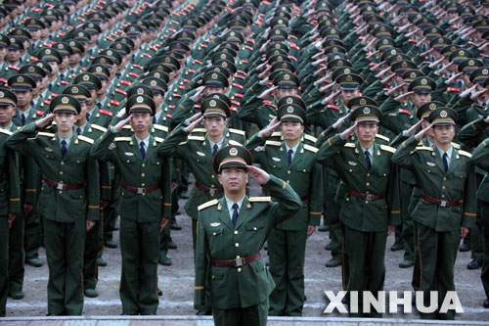

Slide 38
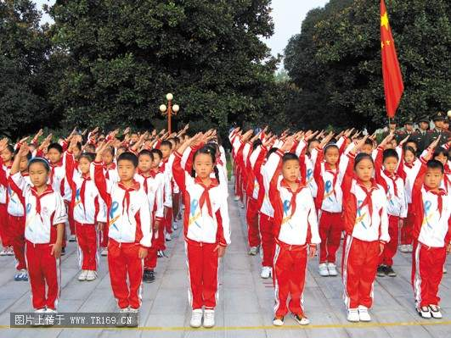

Slide 39
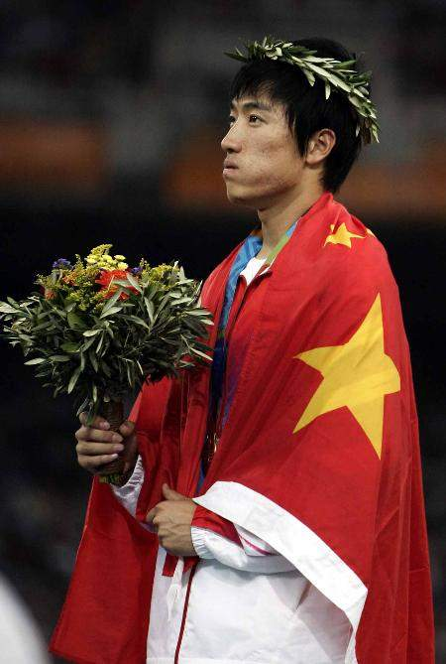

Slide 40
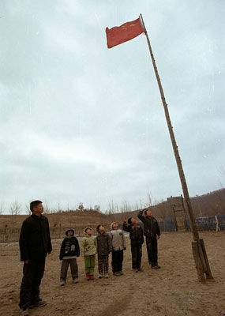

Slide 41
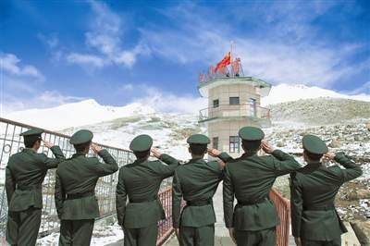

Slide 42
2 升国旗
五 星 红 旗，
我 们 的 国 旗。
国 歌 声 中,
高 高 升 起。
我 们 立 正，
向 您 敬 礼。

Slide 43
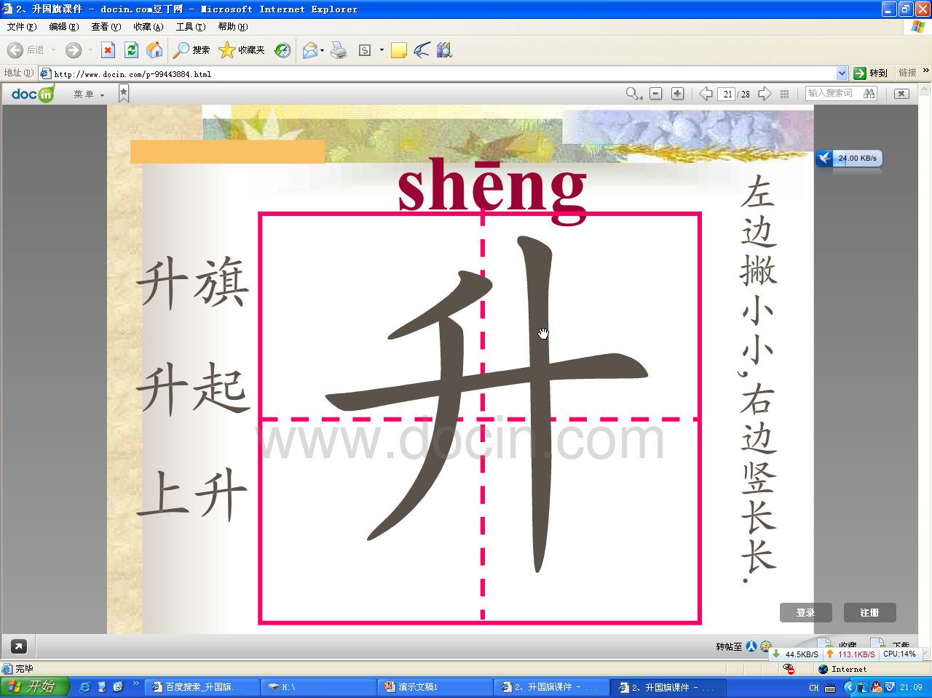
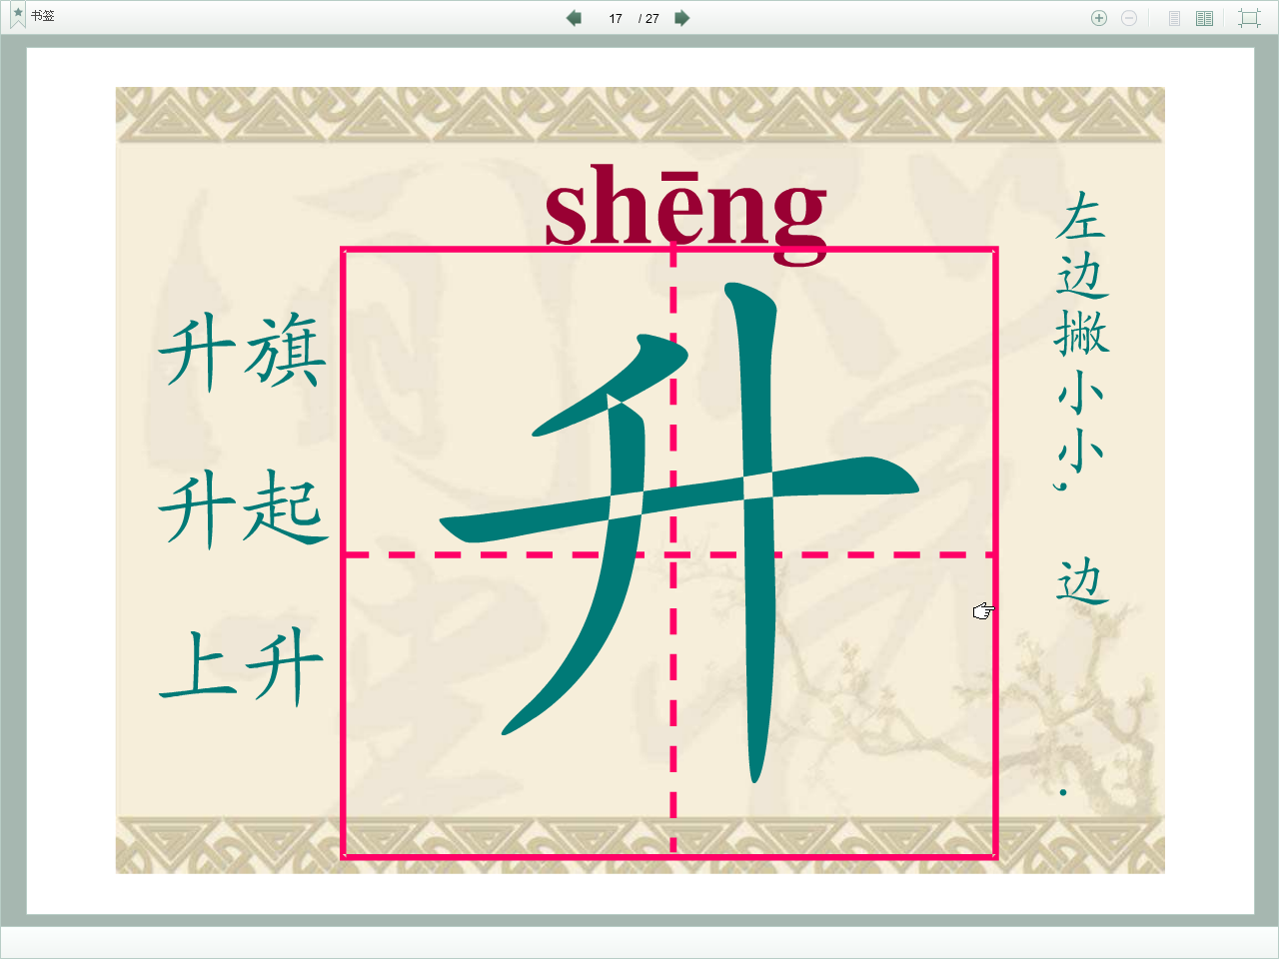

Slide 45
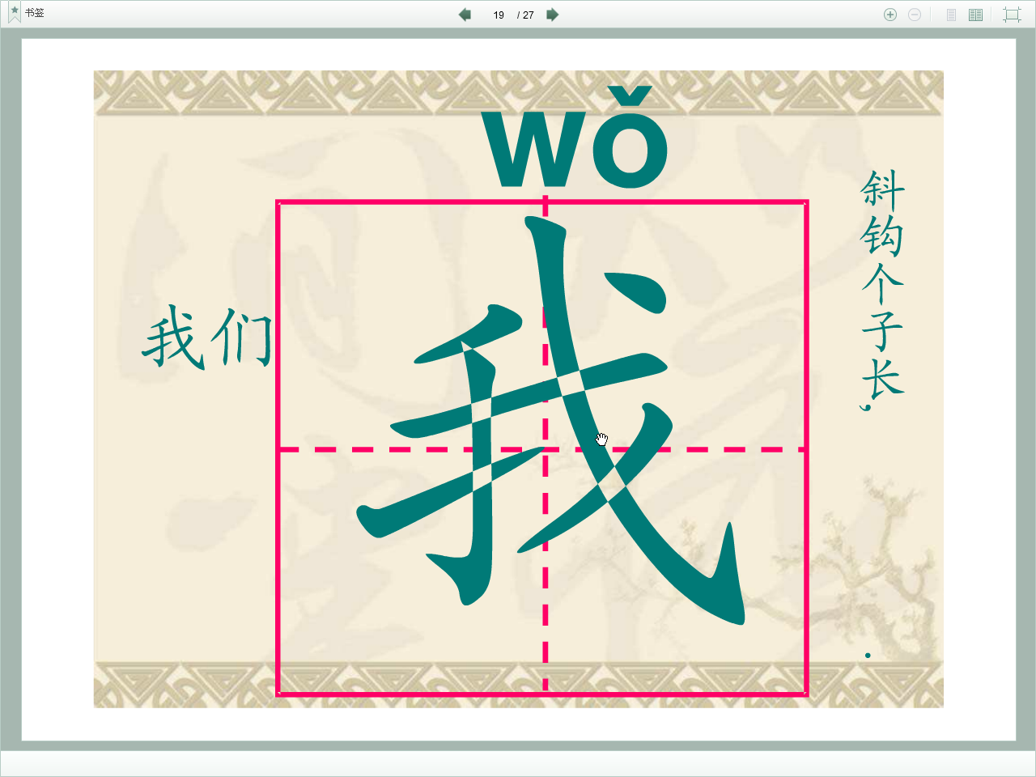
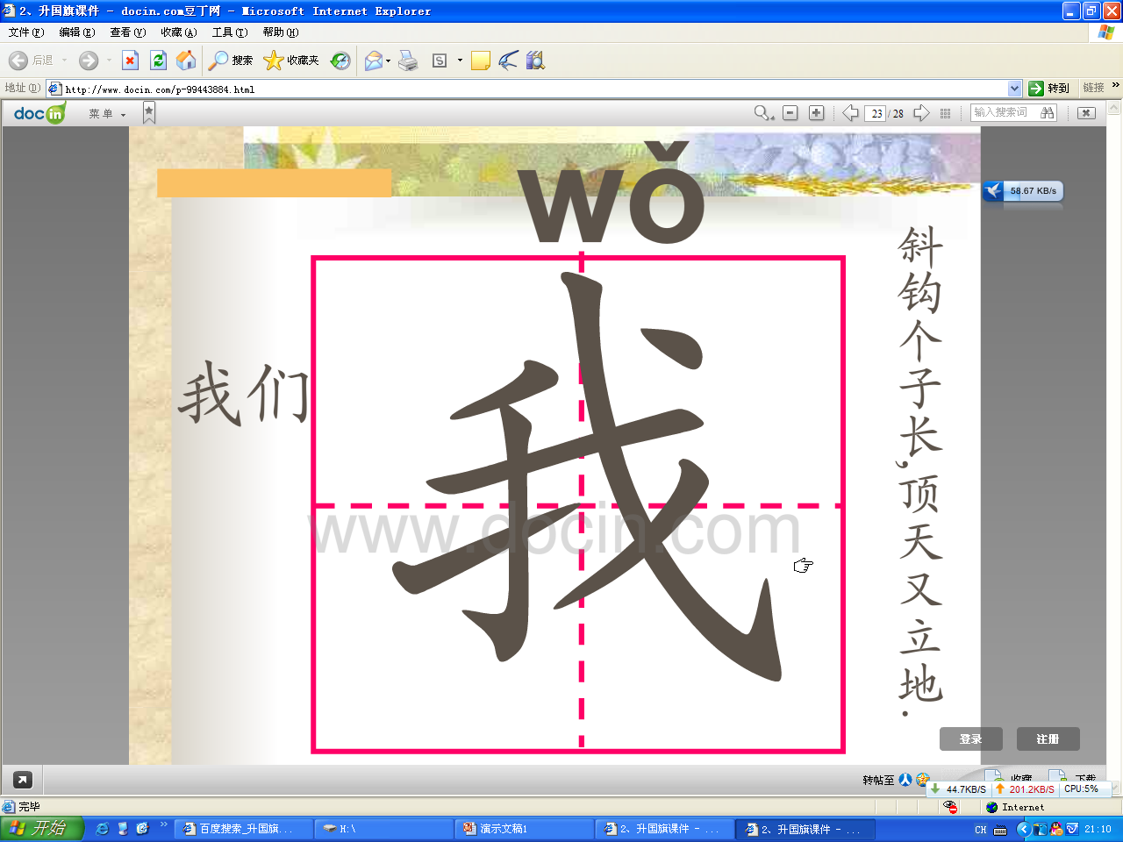

Slide 47
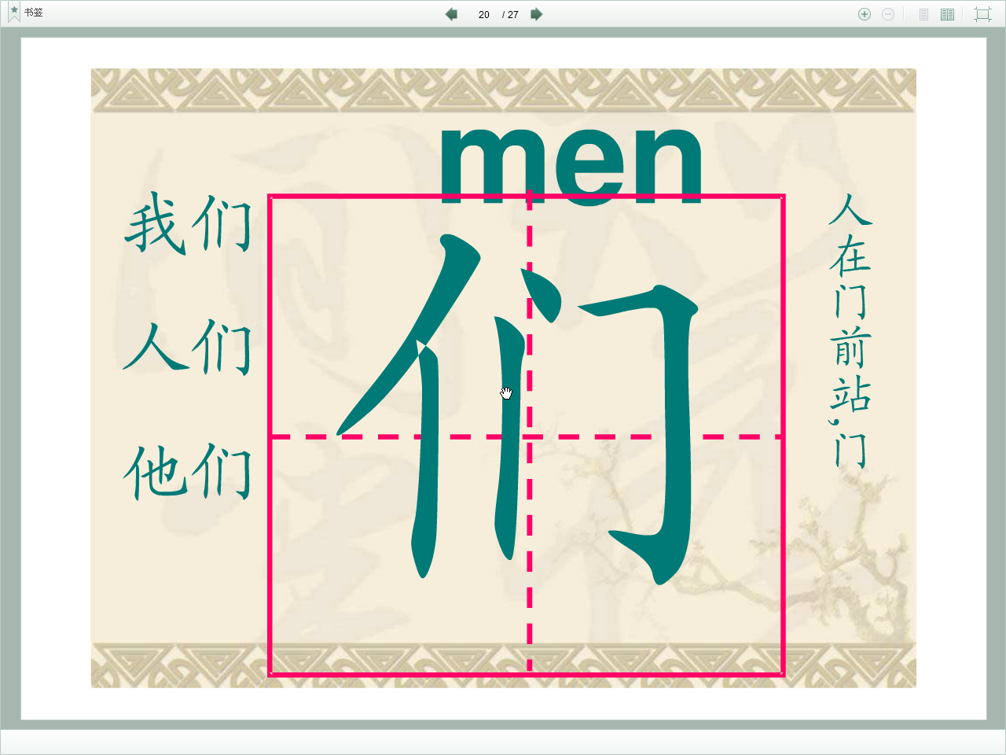
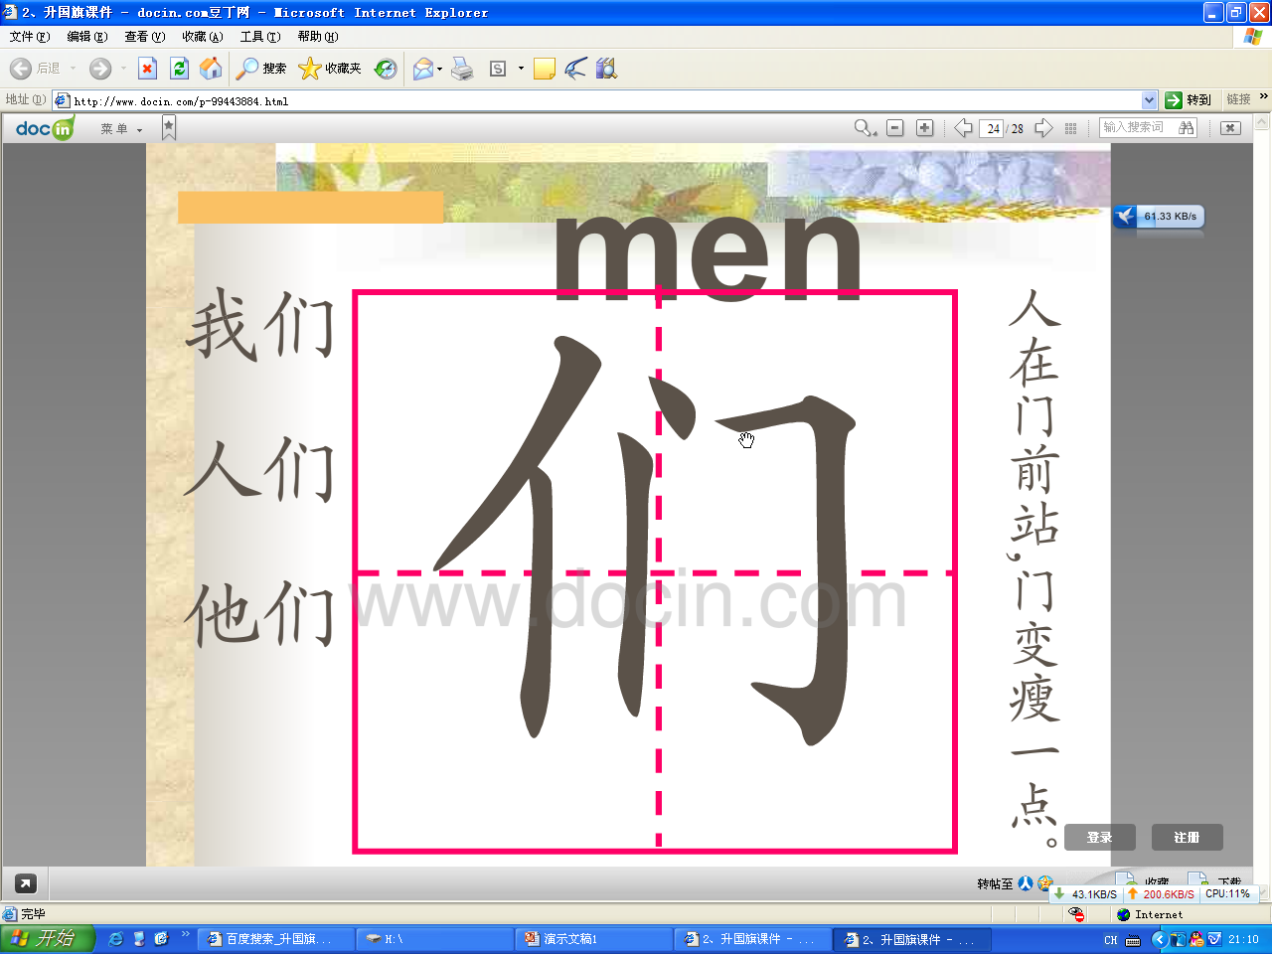

Slide 49
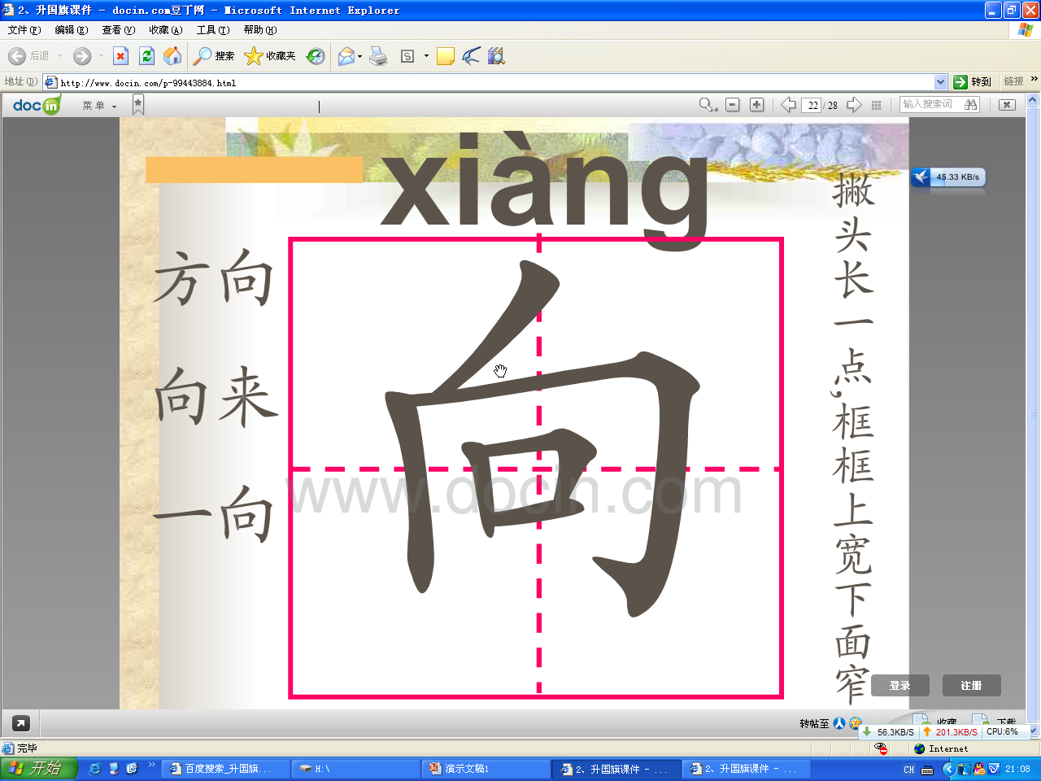

Slide 51
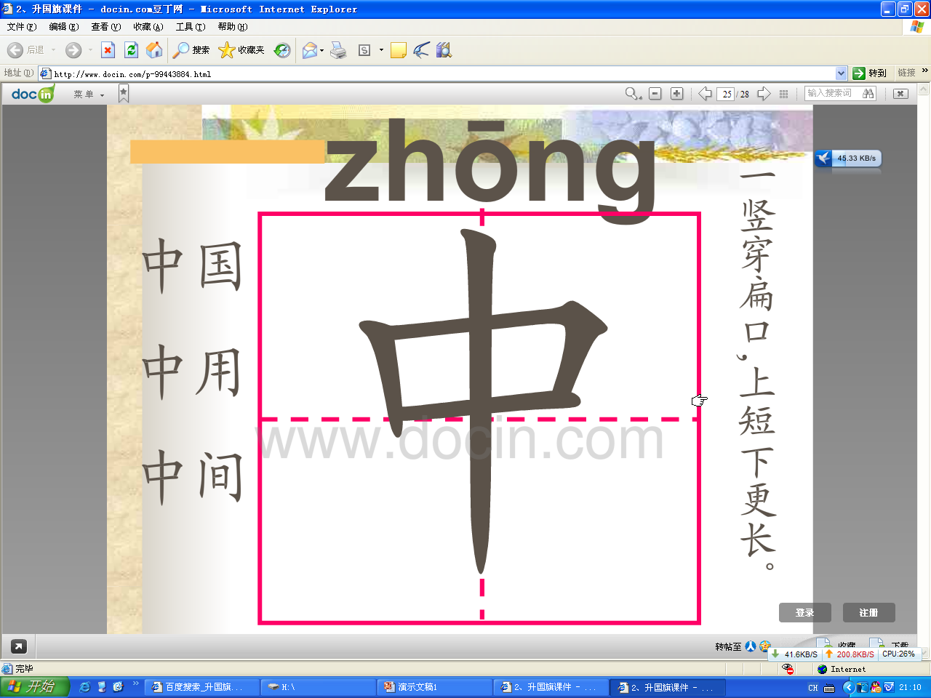

Slide 53
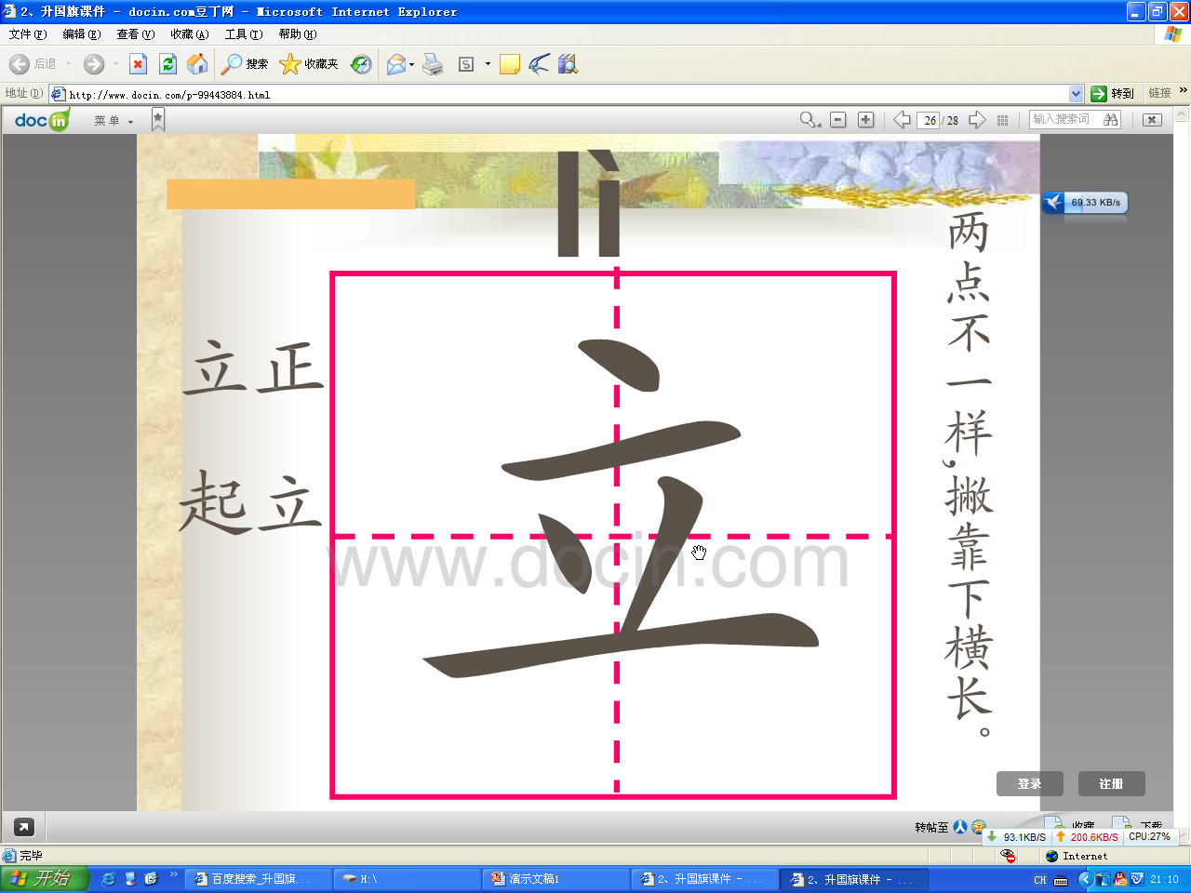

Slide 55
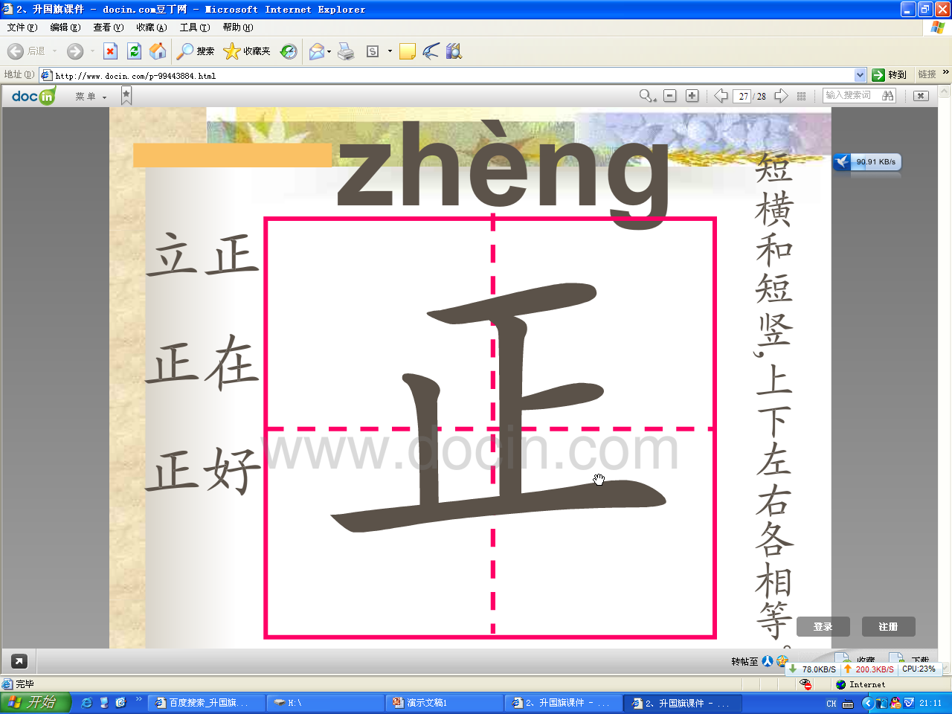

Slide 57
